Slide 1
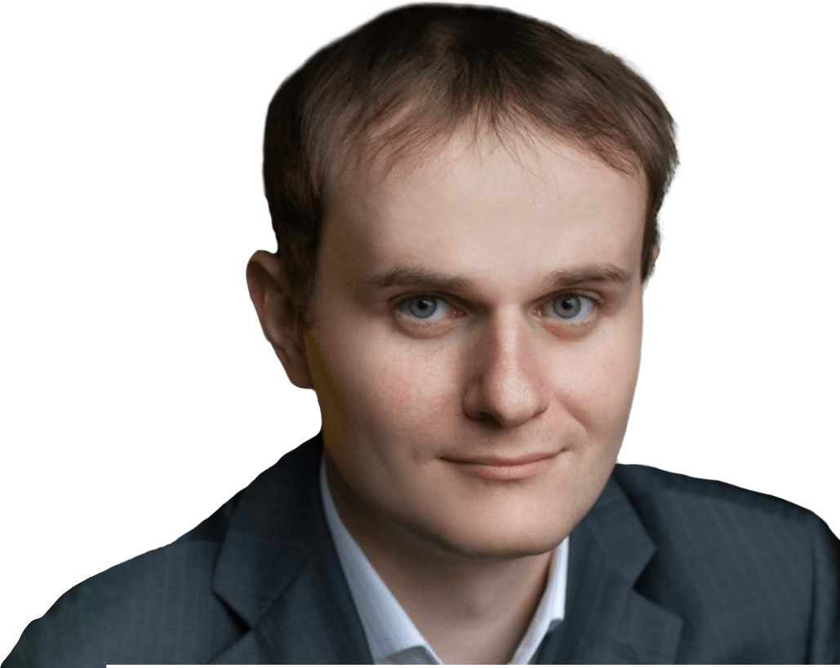
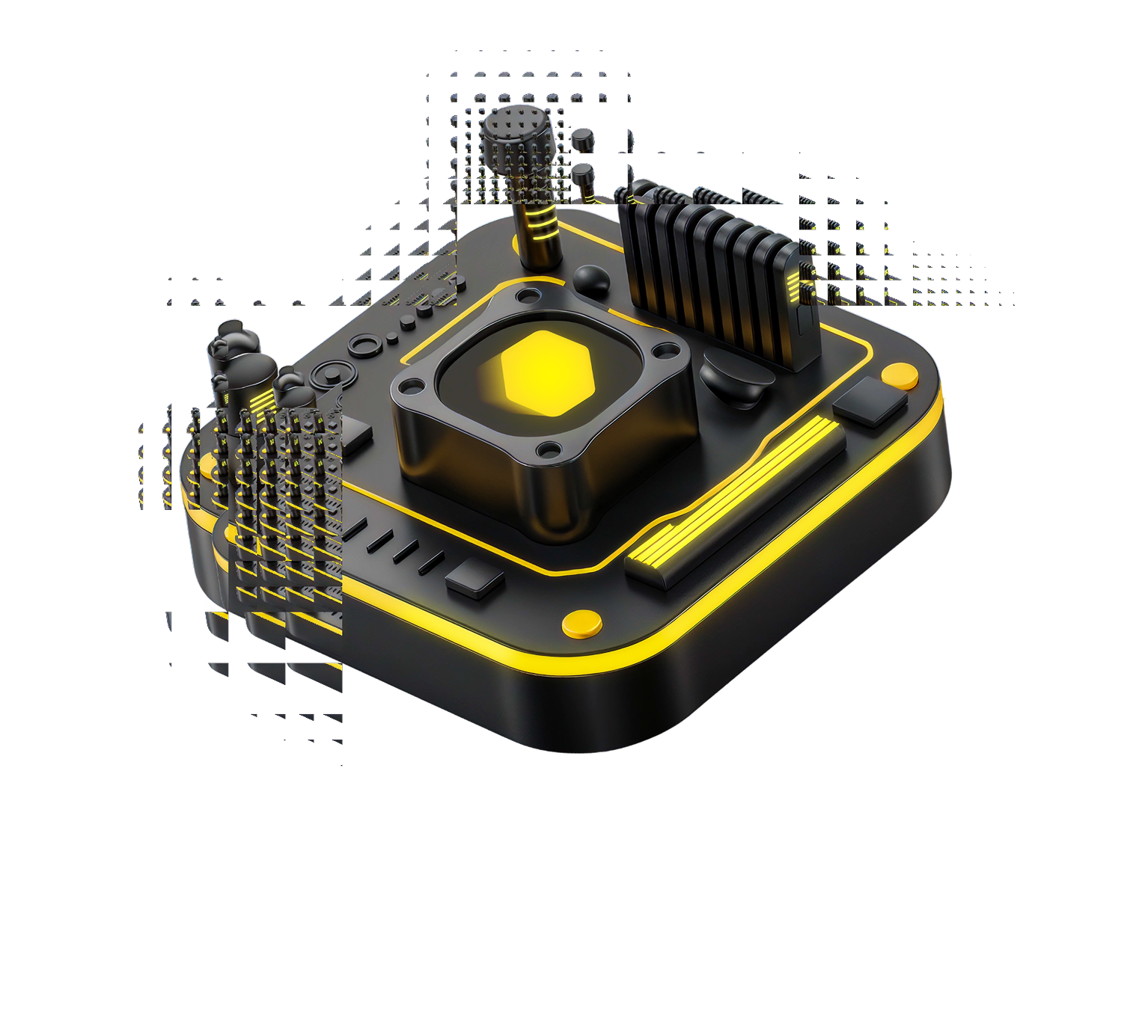
из C++
делаем Go-lang
Полухин Антон
Эксперт разработчик C++

Slide 2
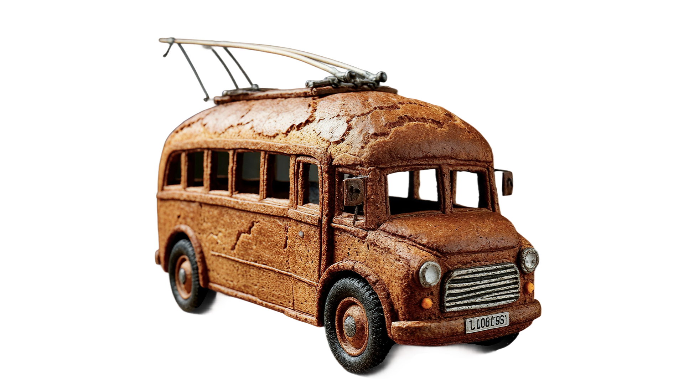
2

Slide 3
о чём поговорим
Зачем?!?!?!
01
Как?
02
Получился ли Go-lang?
03
Достаточно ли этого для production?
04
Яндекс Techplatform meetup

Slide 4
01
зачем!?!?!

Slide 5
что было в компании на начало проекта
зачем?
Яндекс Techplatform meetup

Slide 6
что было в компании на начало проекта
зачем?
Огромная кодовая база на C++
01
Яндекс Techplatform meetup

Slide 7
что было в компании на начало проекта
зачем?
Огромная кодовая база на C++
Большой штат C++ разработчиков
01
02
Яндекс Techplatform meetup

Slide 8
что было в компании на начало проекта
зачем?
Огромная кодовая база на C++
Большой штат C++ разработчиков
Высокая нагрузка на железо, CPU интенсивные задачи
01
02
03
Яндекс Techplatform meetup

Slide 9
что было в компании на начало проекта
зачем?
Огромная кодовая база на C++
Большой штат C++ разработчиков
Высокая нагрузка на железо, CPU интенсивные задачи
Ожидалось большое количество IO-bound задач
01
02
03
04
Яндекс Techplatform meetup

Slide 10
что было в мире на начало проекта
зачем?
Яндекс Techplatform meetup

Slide 11
что было в мире на начало проекта
зачем?
Для C++ не было ничего удобного для работы с IO-bound задачами
01
Яндекс Techplatform meetup

Slide 12
что было в мире на начало проекта
зачем?
Для C++ не было ничего удобного для работы с IO-bound задачами
Другие языки влекут за собой увеличение расходов
01
02
Яндекс Techplatform meetup

Slide 13
что было в мире на начало проекта
зачем?
Для C++ не было ничего удобного для работы с IO-bound задачами
Другие языки влекут за собой увеличение расходов
01
02
Senior разработчиков в мире мало
03
Яндекс Techplatform meetup

Slide 14
что было в мире на начало проекта
зачем?
Для C++ не было ничего удобного для работы с IO-bound задачами
Другие языки влекут за собой увеличение расходов
01
02
Senior разработчиков в мире мало
Другие языки/фреймворки не решают проблемы production
03
04
Яндекс Techplatform meetup

Slide 15
C++, простота, production-oriented
итак

Slide 16

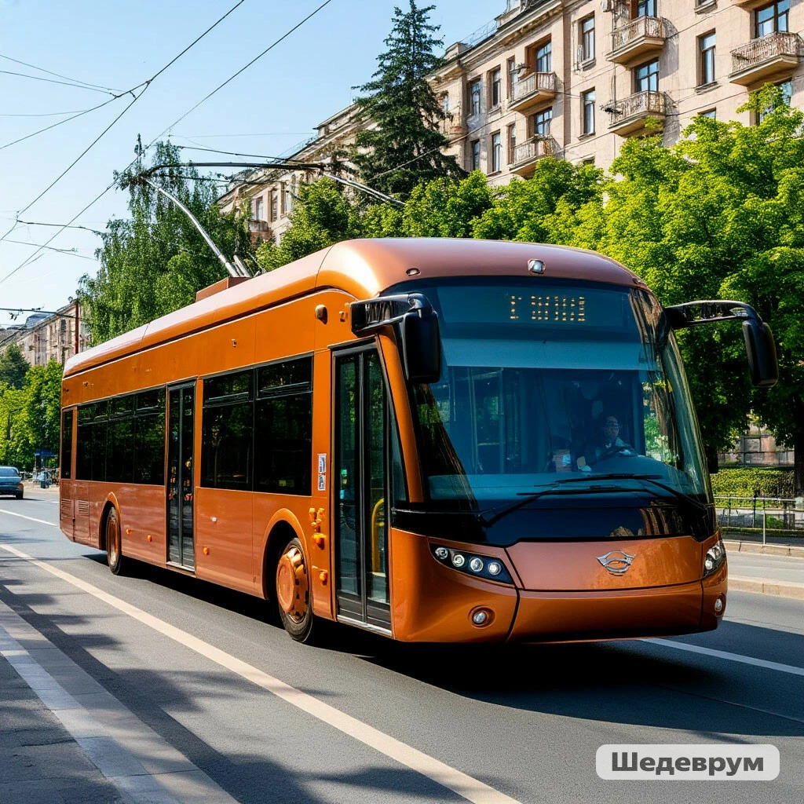
Яндекс Techplatform meetup

Slide 17
01
как?

Slide 18
New Thread
OS
receive();
process(data);
send(data);
Destroy thread
Яндекс Techplatform meetup

Slide 19
Thread
OS
accept(listener);
accept(listener);
receive(new_socket);
process(data1);
send(new_socket, data1);
accept(listener);
receive(new_socket2);
Яндекс Techplatform meetup

Slide 20
callback hell
void View::Handle(Request&& request, const Dependencies& dependencies, Response response) {
dependencies.pg->GetCluster(
[request = std::move(request), response](auto cluster)
{
cluster->Begin(storages::postgres::ClusterHostType::kMaster,
[request = std::move(request), response](auto& trx)
{
const char* statement = "SELECT ok, baz FROM some WHERE id = $1 LIMIT 1";
psql::Execute(trx, statement, request.id,
[request = std::move(request), response, trx = std::move(trx)](auto& res)
{
auto row = res[0];
if (!row["ok"].As<bool>()) {
if (LogDebug()) {
Яндекс Techplatform meetup

Slide 21
callback hell
GetSomeInfoFromDb([id = request.id](auto info) {
LOG_DEBUG() << id << " is not OK of " << info;
});
}
*response = Response400{};
}
psql::Execute(trx, queries::kUpdateRules, request.foo, request.bar,
[row = std::move(row), trx = std::move(trx), response]()
{
trx.Commit([row = std::move(row), response]() {
*response = Response200{row["baz"].As<std::string>()};
});
});
});
});
});
}
Яндекс Techplatform meetup

Slide 22
callback hell
});
}
Яндекс Techplatform meetup

Slide 23
50-летняя идея

Slide 24
coroutines stackless
Response View::Handle(Request&& request, const Dependencies& dependencies) {
auto cluster = co_await dependencies.pg->GetCluster();
auto trx = co_await cluster->Begin(postgres::ClusterHostType::kMaster);
const char* statement = "SELECT ok, baz FROM some WHERE id = $1 LIMIT 1";
auto row = (co_await psql::Execute(trx, statement, request.id))[0];
if (!row["ok"].As<bool>()) {
LOG_DEBUG() << request.id << " is not OK of " << co_await GetSomeInfoFromDb();
return Response400();
}
co_await psql::Execute(trx, queries::kUpdateRules, request.foo, request.bar);
co_await trx.Commit();
return Response200{row["baz"].As<std::string>()};
}
Яндекс Techplatform meetup

Slide 25
coroutines stackless
Response View::Handle(Request&& request, const Dependencies& dependencies) {
auto cluster = co_await dependencies.pg->GetCluster();
auto trx = co_await cluster->Begin(postgres::ClusterHostType::kMaster);
const char* statement = "SELECT ok, baz FROM some WHERE id = $1 LIMIT 1";
auto row = (co_await psql::Execute(trx, statement, request.id))[0];
if (!row["ok"].As<bool>()) {
LOG_DEBUG() << request.id << " is not OK of " << co_await GetSomeInfoFromDb();
return Response400();
}
co_await psql::Execute(trx, queries::kUpdateRules, request.foo, request.bar);
co_await trx.Commit();
return Response200{row["baz"].As<std::string>()};
}
Яндекс Techplatform meetup

Slide 26
coroutines stackless
Response View::Handle(Request&& request, const Dependencies& dependencies) {
auto cluster = co_await dependencies.pg->GetCluster();
auto trx = co_await cluster->Begin(postgres::ClusterHostType::kMaster);
const char* statement = "SELECT ok, baz FROM some WHERE id = $1 LIMIT 1";
auto row = (co_await psql::Execute(trx, statement, request.id))[0];
if (!row["ok"].As<bool>()) {
LOG_DEBUG() << request.id << " is not OK of " << co_await GetSomeInfoFromDb();
return Response400();
}
co_await psql::Execute(trx, queries::kUpdateRules, request.foo, request.bar);
co_await trx.Commit();
return Response200{row["baz"].As<std::string>()};
}
Яндекс Techplatform meetup

Slide 27
50-летняя идея без поддержки компилятора

Slide 28
coroutines stackfull
Response View::Handle(Request&& request, const Dependencies& dependencies) {
auto cluster = dependencies.pg->GetCluster();
auto trx = cluster->Begin(storages::postgres::ClusterHostType::kMaster);
const char* statement = "SELECT ok, baz FROM some WHERE id = $1 LIMIT 1";
auto row = psql::Execute(trx, statement, request.id)[0];
if (!row["ok"].As<bool>()) {
LOG_DEBUG() << request.id << " is not OK of " << GetSomeInfoFromDb();
return Response400();
}
psql::Execute(trx, queries::kUpdateRules, request.foo, request.bar);
trx.Commit();
return Response200{row["baz"].As<std::string>()};
}
Яндекс Techplatform meetup

Slide 29
coroutines stackless
Response View::Handle(Request&& request, const Dependencies& dependencies) {
auto cluster = co_await dependencies.pg->GetCluster();
auto trx = co_await cluster->Begin(postgres::ClusterHostType::kMaster);
const char* statement = "SELECT ok, baz FROM some WHERE id = $1 LIMIT 1";
auto row = (co_await psql::Execute(trx, statement, request.id))[0];
if (!row["ok"].As<bool>()) {
LOG_DEBUG() << request.id << " is not OK of " << co_await GetSomeInfoFromDb();
return Response400();
}
co_await psql::Execute(trx, queries::kUpdateRules, request.foo, request.bar);
co_await trx.Commit();
return Response200{row["baz"].As<std::string>()};
}
Яндекс Techplatform meetup

Slide 30
coroutines stackfull
Response View::Handle(Request&& request, const Dependencies& dependencies) {
auto cluster = dependencies.pg->GetCluster();
auto trx = cluster->Begin(storages::postgres::ClusterHostType::kMaster);
const char* statement = "SELECT ok, baz FROM some WHERE id = $1 LIMIT 1";
auto row = psql::Execute(trx, statement, request.id)[0];
if (!row["ok"].As<bool>()) {
LOG_DEBUG() << request.id << " is not OK of " << GetSomeInfoFromDb();
return Response400();
}
psql::Execute(trx, queries::kUpdateRules, request.foo, request.bar);
trx.Commit();
return Response200{row["baz"].As<std::string>()};
}
Яндекс Techplatform meetup

Slide 31
GC?

Slide 32
garbage collector
}
Яндекс Techplatform meetup

Slide 33
garbage collector
userver::rcu::Variable<T>
Яндекс Techplatform meetup

Slide 34
reflection or codegen?

Slide 35
reflection or codegen
userver_add_sql_library(
${PROJECT_NAME}_sql
NAMESPACE real_medium
OUTPUT_DIR ${CMAKE_CURRENT_BINARY_DIR}
SQL_FILES src/db/*.sql
)
file(GLOB_RECURSE SCHEMAS ${CMAKE_CURRENT_SOURCE_DIR}/docs/*.yaml)
userver_target_generate_chaotic(${PROJECT_NAME}-chgen
LAYOUT "/components/schemas/([^/]*)/=real_medium::handlers::{0}"
GENERATE_SERIALIZERS
OUTPUT_DIR ${CMAKE_CURRENT_BINARY_DIR}/src
SCHEMAS ${SCHEMAS}
RELATIVE_TO ${CMAKE_CURRENT_SOURCE_DIR}
)
Яндекс Techplatform meetup

Slide 36
reflection or codegen
#include <boost/pfr/core.hpp>
struct sample {
char c;
float f;
};
sample var{};
boost::pfr::get<1>(var) = 42.01f;
boost::pfr::get<char>(var) = 'A';
std::cout << var.c << var.f; // A 42.01
Яндекс Techplatform meetup

Slide 37
что мы ещё добавили
01
Асинхронное логирование

Slide 38
что мы ещё добавили
01
Асинхронное логирование
02
Метрики

Slide 39
что мы ещё добавили
01
Асинхронное логирование
02
Метрики
03
Примитивы синхронизаций

Slide 40
что мы ещё добавили
01
Асинхронное логирование
02
Метрики
03
Примитивы синхронизаций
04
Драйвера баз данных

Slide 41
что мы ещё добавили
01
Асинхронное логирование
02
Метрики
03
Примитивы синхронизаций
04
Драйвера баз данных
05
Юнит тесты

Slide 42
что мы ещё добавили
01
Асинхронное логирование
02
Метрики
03
Примитивы синхронизаций
04
Драйвера баз данных
05
Юнит тесты
06
Документация

Slide 43
что мы ещё добавили
01
Асинхронное логирование
02
Метрики
03
Примитивы синхронизаций
04
Драйвера баз данных
05
Юнит тесты
06
Документация
07
Отладочные скрипты

Slide 44


userver
Яндекс Techplatform meetup

Slide 45
почти Go
в итоге
притом с генериками и шаблонами
Яндекс Techplatform meetup

Slide 46
достаточно ли этого для прода?

Slide 47
делаем троллейбус «блестящим»

Slide 48
01
Теневые реплики
что мы ещё добавили

Slide 49
01
Теневые реплики
02
Динамические конфиги
что мы ещё добавили

Slide 50
01
Теневые реплики
02
Динамические конфиги
03
Функциональные тесты
что мы ещё добавили

Slide 51
что мы ещё добавили
01
Теневые реплики
02
Динамические конфиги
03
Функциональные тесты
04
Deadline Propagation

Slide 52
01
Теневые реплики
02
Динамические конфиги
03
Функциональные тесты
04
Deadline Propagation
05
Таймауты и ретраи
что мы ещё добавили

Slide 53
01
Теневые реплики
02
Динамические конфиги
03
Функциональные тесты
04
Deadline Propagation
05
Таймауты и ретраи
что мы ещё добавили
06
Консистентность по логам, трейсам и метрикам

Slide 54
01
Теневые реплики
02
Динамические конфиги
03
Функциональные тесты
04
Deadline Propagation
05
Таймауты и ретраи
что мы ещё добавили
06
Консистентность по логам, трейсам и метрикам
07
Исключения :)

Slide 55
01
Теневые реплики
02
Динамические конфиги
03
Функциональные тесты
04
Deadline Propagation
05
Таймауты и ретраи
что мы ещё добавили
06
Консистентность по логам, трейсам и метрикам
07
Исключения :)
08
Congestion Control

Slide 56
01
Теневые реплики
02
Динамические конфиги
03
Функциональные тесты
04
Deadline Propagation
05
Таймауты и ретраи
что мы ещё добавили
06
Консистентность по логам, трейсам и метрикам
07
Исключения :)
08
Congestion Control
09
Оптимизации!

Slide 57
01
Теневые реплики
02
Динамические конфиги
03
Функциональные тесты
04
Deadline Propagation
05
Таймауты и ретраи
что мы ещё добавили
06
Консистентность по логам, трейсам и метрикам
07
Исключения :)
08
Congestion Control
09
Оптимизации!
10
Инструменты профилирования

Slide 58
выводы

Slide 59
выводы
текст вывода в одну или
несколько строк
Яндекс Techplatform meetup

Slide 60
Яндекс Techplatform meetup
готов ответить на вопросы
Антон
Полухин
Эксперт разработчик C++

